Slide 1
しゅのてがわたしと ともにいるならだいじょうぶ

Slide 2
エズラ７しょう６せつ
エズラはバビロンからのぼってきたものであるが、
イスラエルのかみ、しゅがたまわったモーセのりっぽうに
つうじているがくしゃであった。
かれのかみ、しゅのみてがかれのうえにあったので、
おうはかれのねがいをみなかなえた

Slide 3
イザヤ４１しょう１０せつ
おそれるな
わたしがあなたとともにいる
たじろぐな、わたしがあなたのかみだから
わたしはあなたをつよめ、あなたをたすけ
わたしのぎのみぎのてで
あなたをまもる

Slide 5
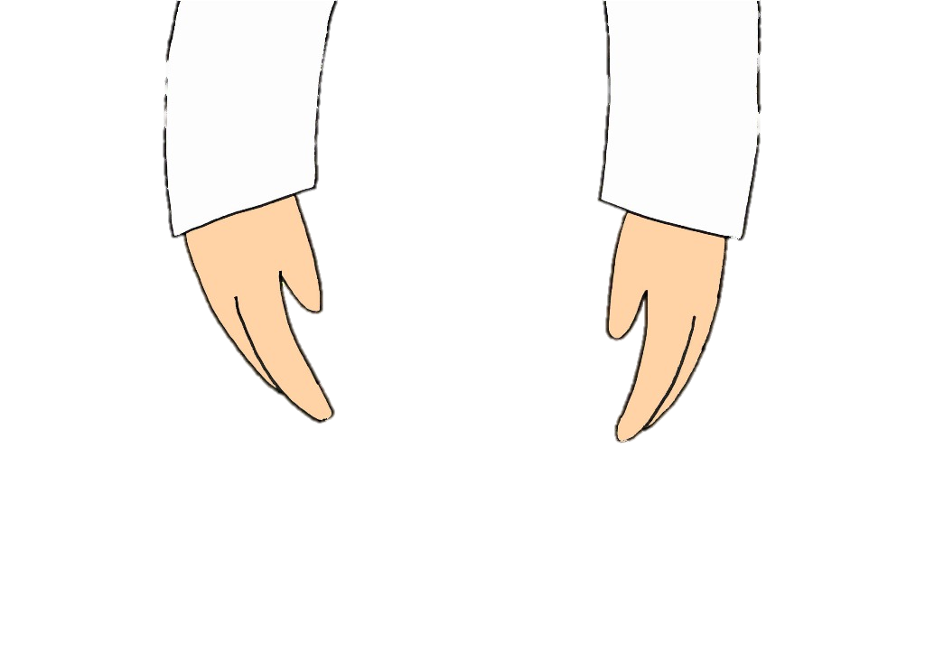
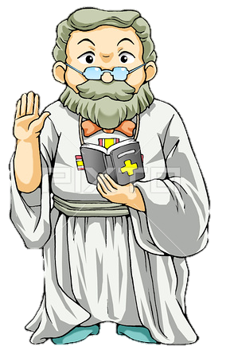
みことば
エズラ

Slide 6
よくみことばをきくなかで・・・
みことば

Slide 7
しゅのみてがともにいたエズラ
みことば

Slide 8
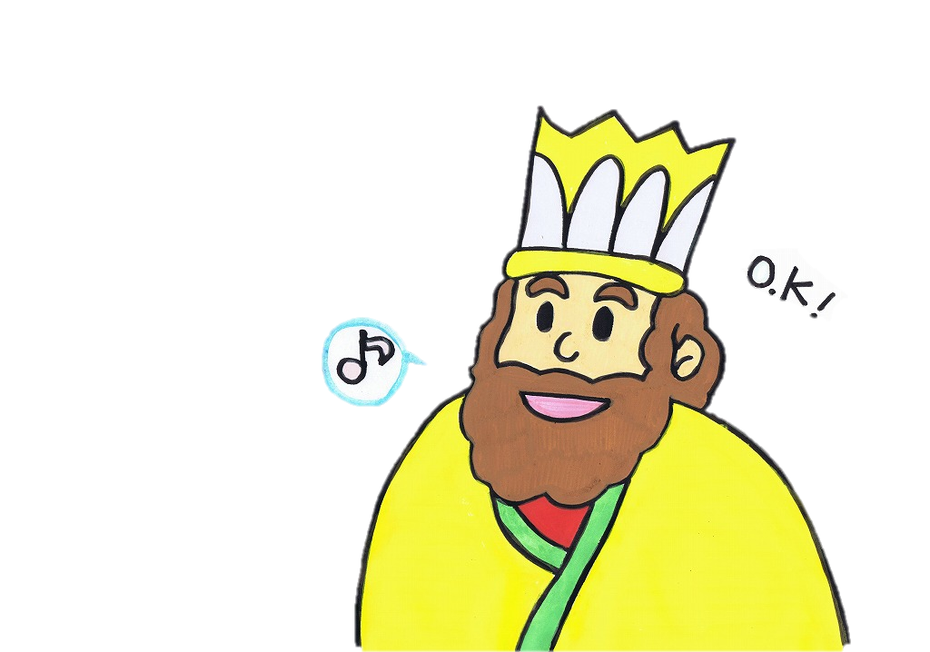
おうさまにしゅがはたらかれました
みことば
クロスおう

Slide 9
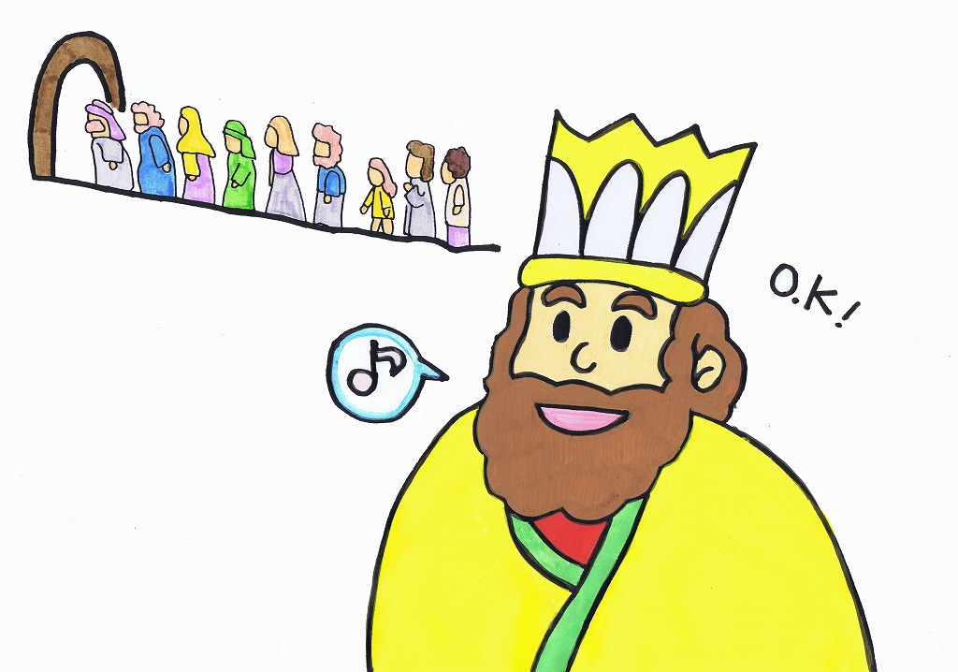

Slide 10
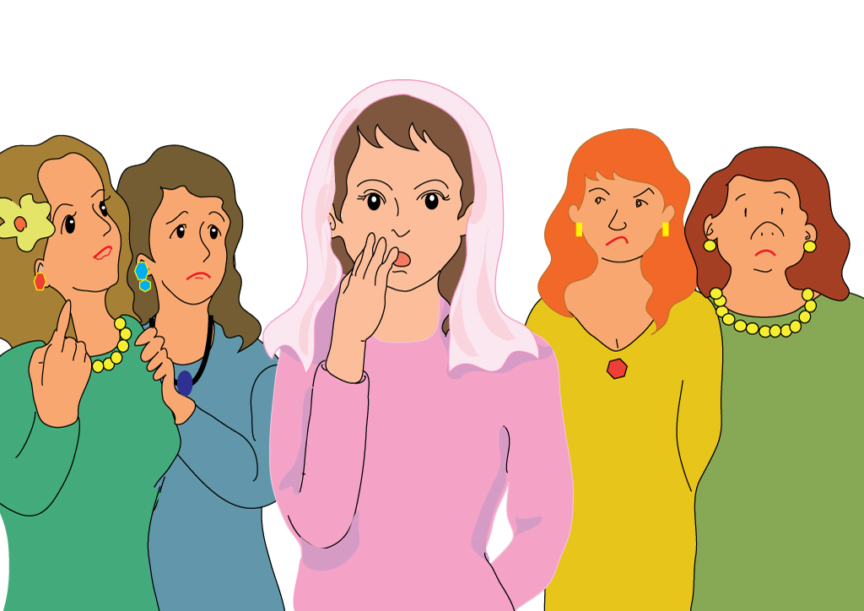
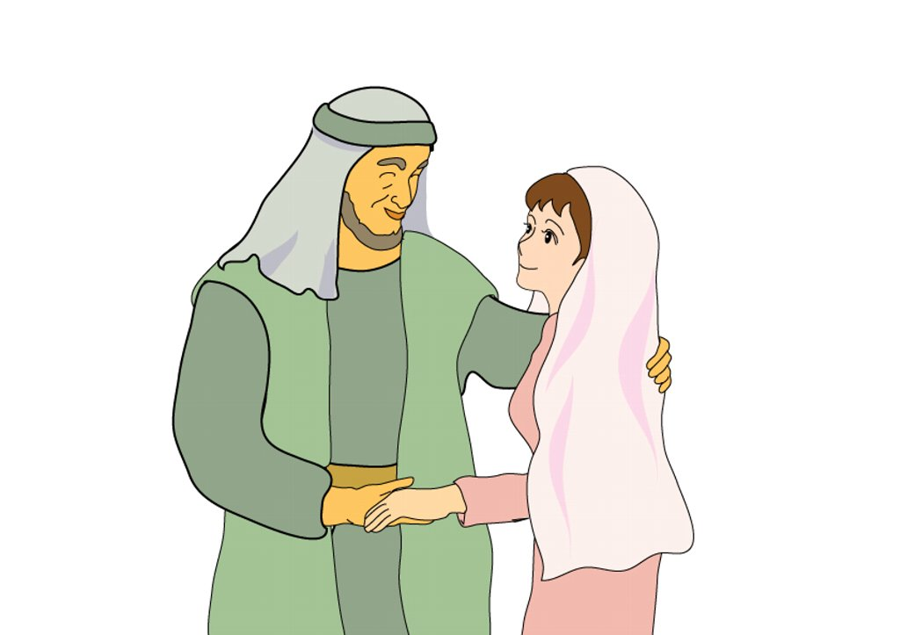
いほうのたみとけっこんして、
どれいとなるときに・・・もどる

Slide 11
みことば
エズラ

Slide 12
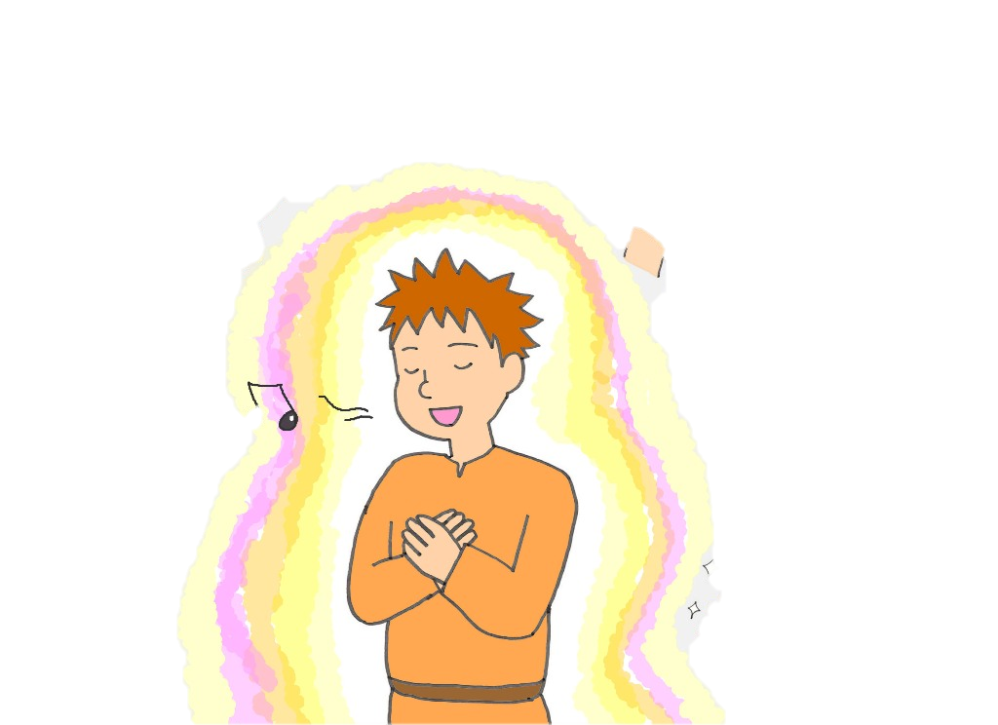
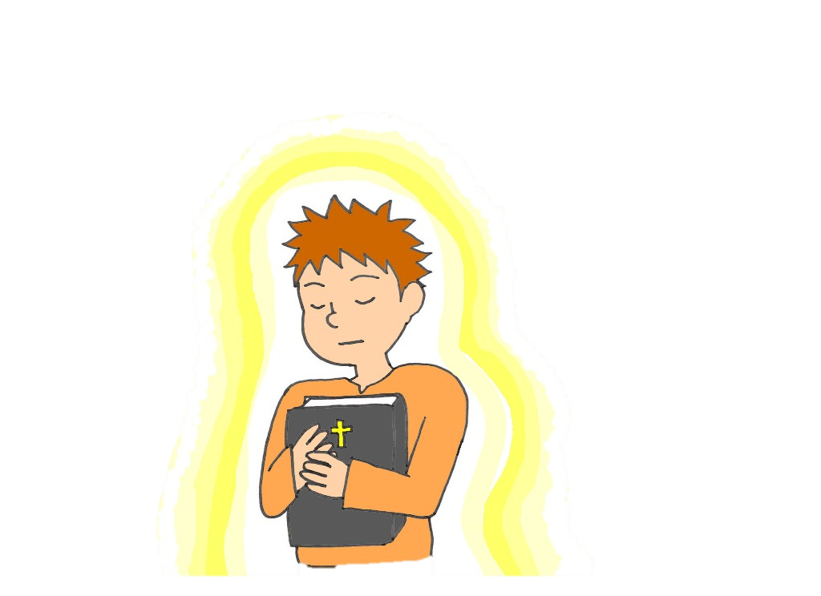
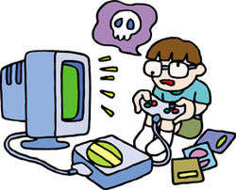
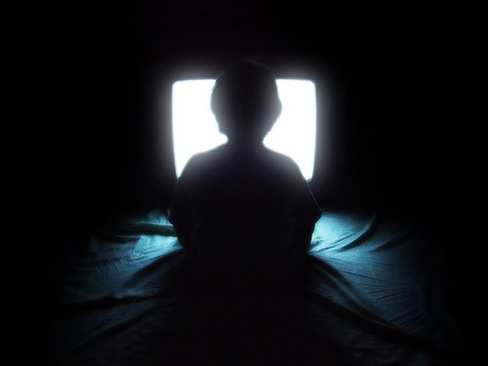
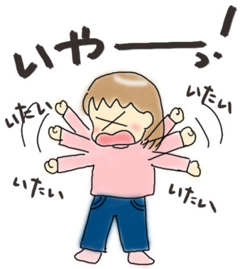
「どれい」になるゆうわくがありますか？

Slide 13
わたしはいったい だれなのか？

Slide 14
キリストのみてが、ともにいる
かみのこども

Slide 15
わたしをとおしてしゅが、ひかりをはなつ

Slide 16
のに・・・

Slide 17
じぶんが、だれかをわすれてないですか？

Slide 18
イエスキリスト

Slide 19
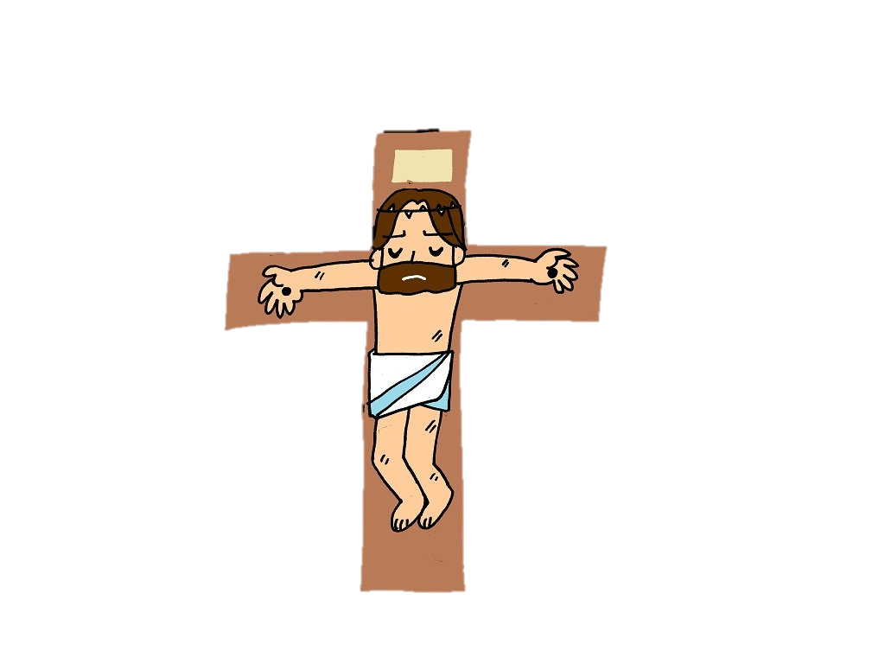

Slide 20
あなたは
キリストのみてが、ともにいる
かみのこども

Slide 21
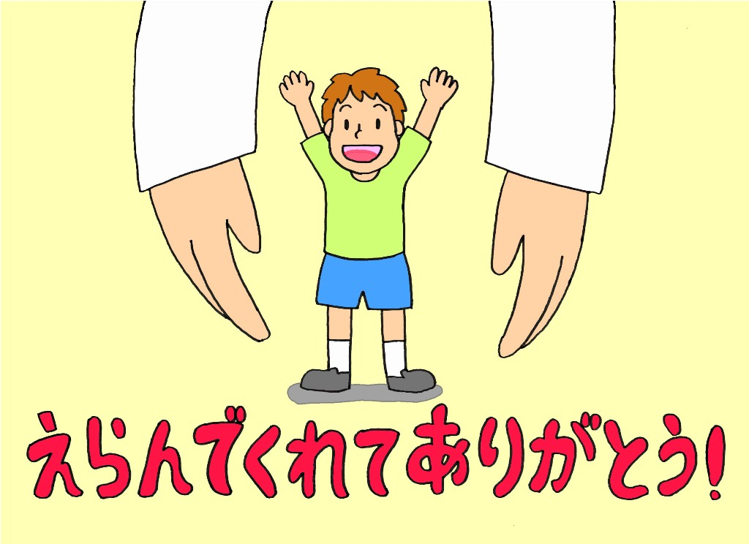

Slide 22
みことばをおぼえ、もくそうするほど、
しゅがともにいることをよくしんじます

